Slide 1
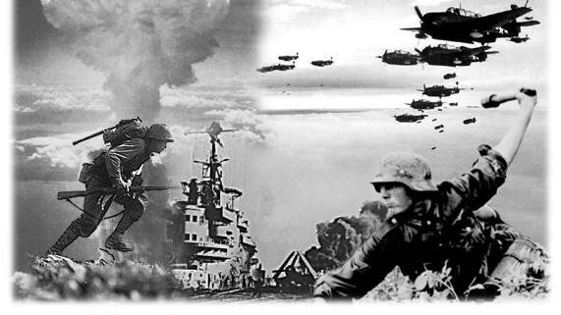
Introducción año 2021
Historia 2do Medio
Profesor: Abraham López
02/03
Esta foto de Autor desconocido está bajo licencia CC BY

Slide 2
Objetivo
Presentar los contenidos a revisar durante el año 2021 (según priorización curricular)
Valorar los principales aprendizajes desarrollados durante el año 2020.

Slide 3
Modalidad de trabajo
Online y presencial (voluntario)
Clases de 90 minutos 2 veces por semana.
Se reevaluará periódicamente en relación a las indicaciones gubernamentales y contingencia.
Pruebas se realizaran lo días viernes entre 15:30 y 18:00 horas (siempre online)

Slide 4
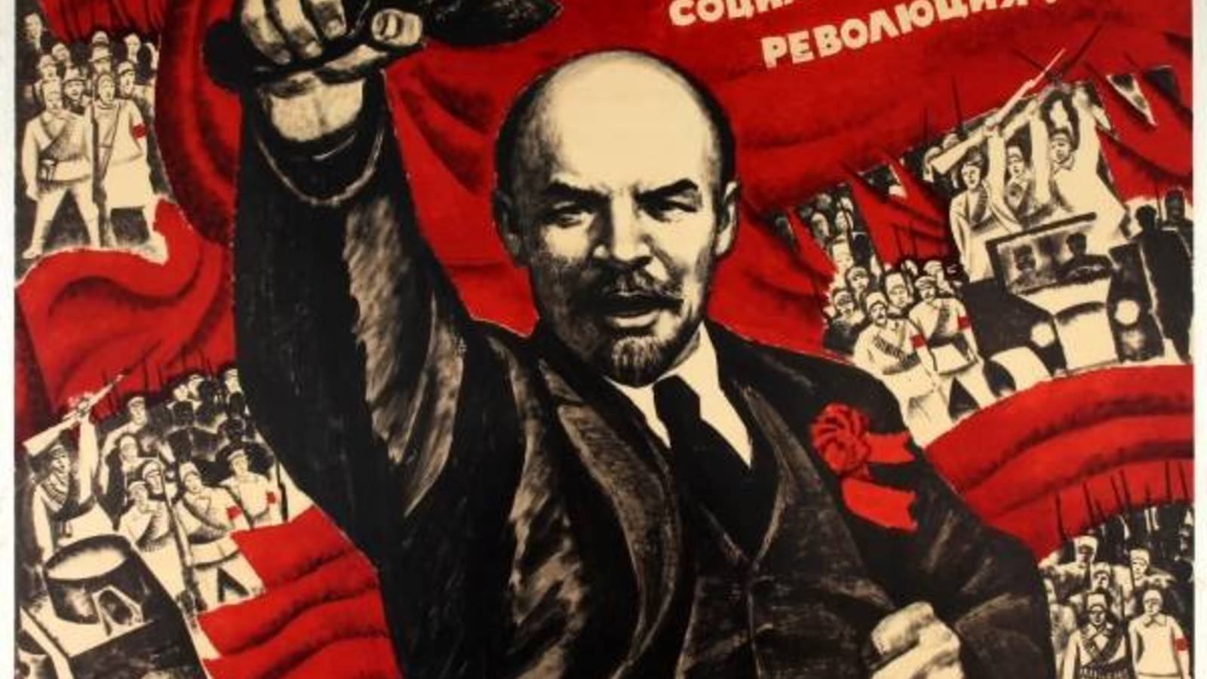
Currículum priorizado
Primera Guerra Mundial
Revolución Rusa

Slide 5
Primer Semestre 2020
Objetivos priorizados

Slide 6
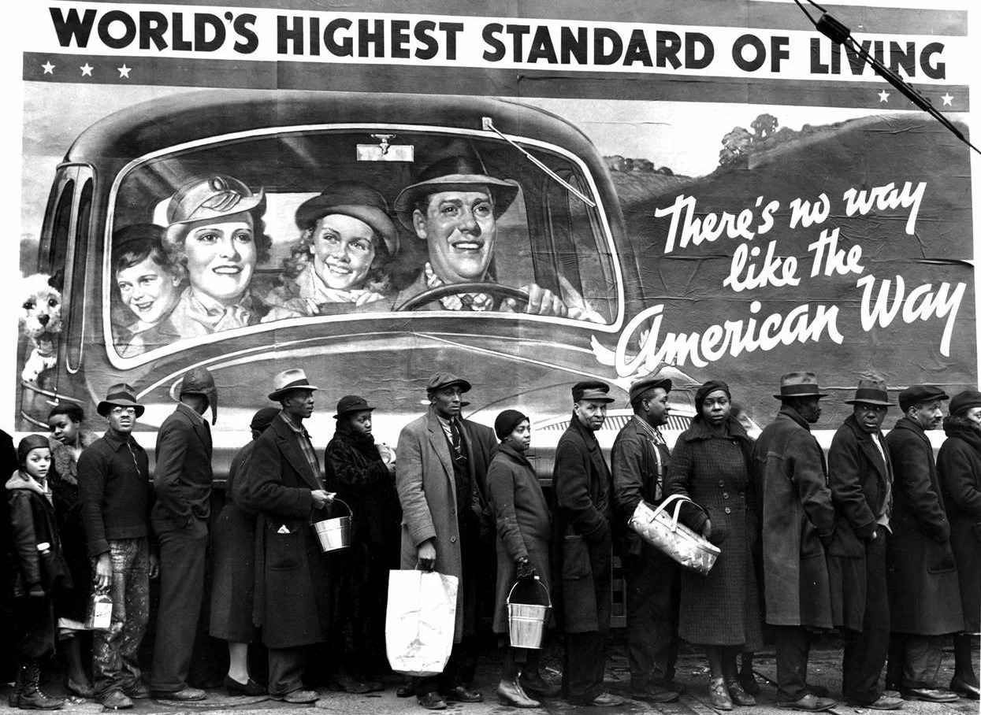
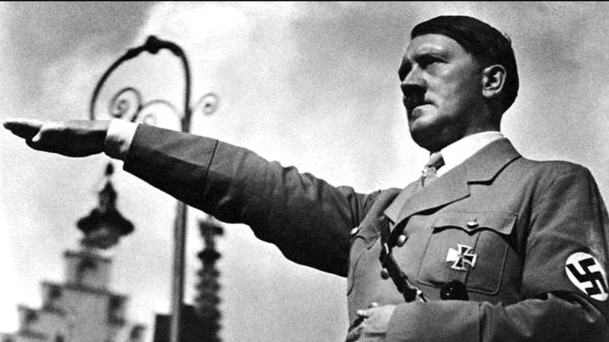
Currículum priorizado
Analizar la crisis del Estado liberal decimonónico a comienzos del siglo XX, considerando la Gran Depresión de 1929 y el surgimiento de distintos modelos políticos y económicos en Europa, Estados Unidos y América Latina, como los totalitarismos y su oposición a la democracia liberal (por ejemplo, nazismo, comunismo y fascismo), el populismo latinoamericano y los inicios del Estado de Bienestar.

Slide 7
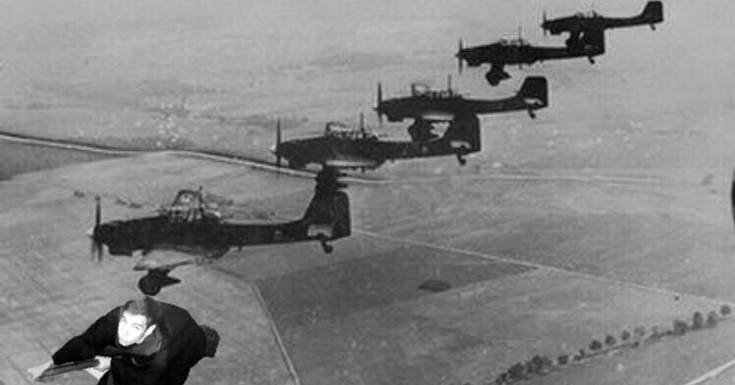
Currículum priorizado
Esta foto de Autor desconocido está bajo licencia CC BY-SA
Evaluar las consecuencias de la Segunda Guerra Mundial, considerando el surgimiento de Estados Unidos y la URSS como superpotencias y la pérdida de hegemonía de Europa, el inicio del proceso de descolonización, los acuerdos de las conferencias de paz y la creación de un nuevo marco regulador de las relaciones internacionales reflejado en la ONU y en la Declaración Universal de Derechos Humanos.
Esta foto de Autor desconocido está bajo licencia CC BY-ND
Esta foto de Autor desconocido está bajo licencia CC BY

Slide 8
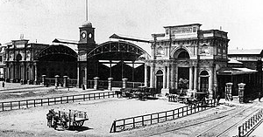
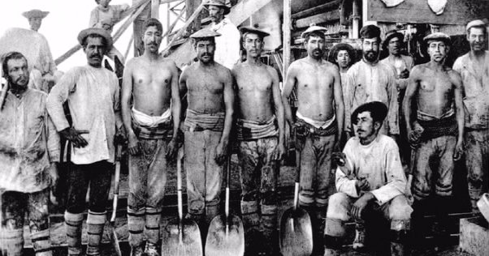
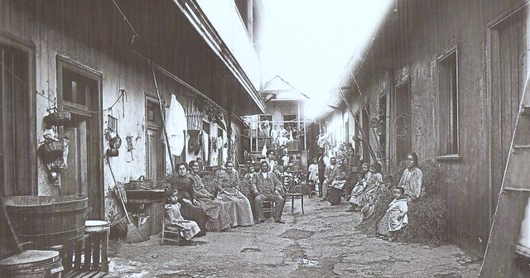
Currículum priorizado
Esta foto de Autor desconocido está bajo licencia CC BY-SA
Caracterizar la extendida pobreza y precariedad de la sociedad chilena de mediados del siglo XX (magros indicadores sociodemográficos, bajo poder adquisitivo y de acceso al crédito, desnutrición y marginalidad) y evaluar el impacto que generó en esta sociedad la migración del campo a la ciudad (por ejemplo, el progresivo crecimiento de la población urbana, la segregación urbana y la escasez de viviendas.
Esta foto de Autor desconocido está bajo licencia CC BY-SA
Esta foto de Autor desconocido está bajo licencia CC BY-ND

Slide 9
Para este año…
Considerando lo objetivos propuestos para este año:
¿Qué esperamos aprender?
¿Qué actividades me gustaría realizar?
¿Qué contenidos me parecen más interesantes? ¿Por qué?
¿Cuáles me parecen menos interesantes? ¿Por qué?

Slide 10
Trabajo durante marzo 2021
REPASO

Slide 11
repaso y nivelación
Principales contenidos revisados durante el proceso 2020:
Ideal Liberal y Republicano y concepto de Estado-nación.
Formación republicana en Chile y desarrollo económico (siglo XIX).
Siglo XIX europeo: Industrialización, imperialismo e idea de progreso indefinido.
Cambio de siglo en Chile y Europa (cuestión social y tensiones políticas).

Slide 12
Actividad
¿Con cual o cuales de los contenidos mencionados en la diapositiva anterior se puede relacionar lo expuesto en el video?

Slide 13
Actividad
¿Cuál de los contenidos de la diapositiva anterior consideras que comprendiste de mejor manera? ¿Por qué?
¿En cuál te consideras peor preparado? ¿Por qué?
¿Cuál consideras que debería ser el contenido con mayor cantidad de tiempo de repaso/nivelación? ¿Por qué?

